Slide 1
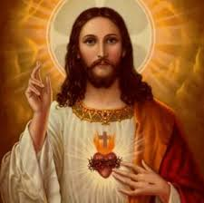
Nilai-nilai dasar yang diperjuangkan yesus
Bab VI

Slide 2
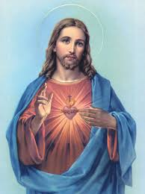
Pengantar
Misi Yesus:
Mewartakan kerajaan Allah

Slide 3
A. Kebebasan anak-anak Allah
Kebebasan (bertanggung jawab dan tidak bertanggung jawab

Slide 8
Bandingkan dengan gambar berikut

Slide 10
Bagaimana pendapatmu tentang gambar di atas?
Pernakah anda melakukannya?

Slide 11
Kebebasan dapat dimengerti dalam dua segi bebas dari rasa lapar, sakit, siksaan dll dan bebas untuk melakukan segala sesuatu yang baik
Sebagai anak Allah maka kebebasan kita harus dapat dipertanggung jawabkan
Tumbuhkan kesadaran dalam dirimu bahwa kita sebagai anak-anak Allah, dengan demikian sikap dan tindakan kita sesuai dengan kehendak Allah.

Slide 12
Keluhuran kebebasan
Lihat Gaudium et Spes
Kemerdekaan Kristen
Lihat Galatia 5:1, 13-15

Slide 13
Evaluasi
Gaudium et Spes
Apa makna kebebasan menurut Gaudium et Spes tersebut?
Untuk apa kebebasan yang dimiliki manusia berdasarkan dokumen tersebut?
Kitab Suci
Kapan dan dalam peristiwa apa kita sudah dimerdekakan oleh Kristus?
Berdasarkan bacaan tadi untuk apa kebebasan yang kita miliki?

Slide 14
THANKS SEE YOU NEX TIME

